Slide 1
SOCKET编程实现SMTP客户端

Slide 2
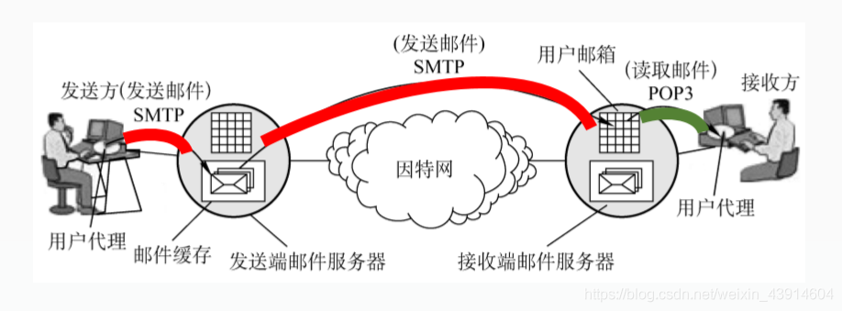
电子邮件系统结构

Slide 3
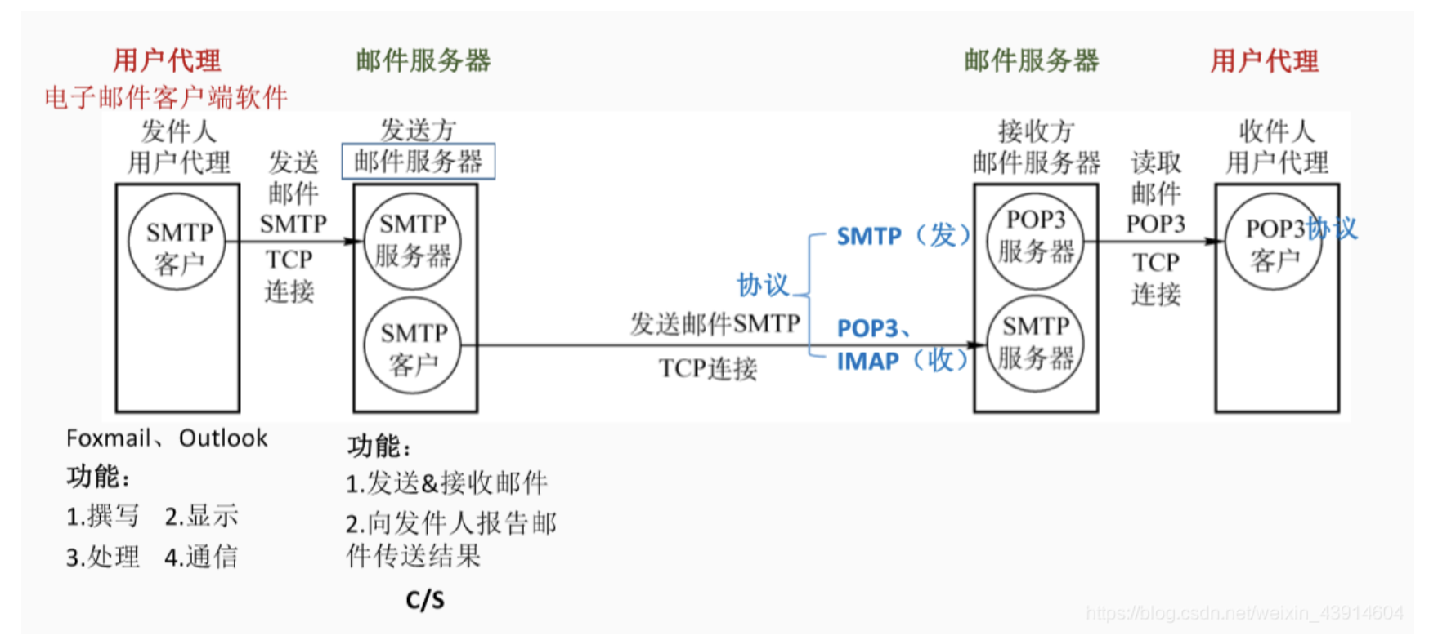
电子邮件系统结构

Slide 4
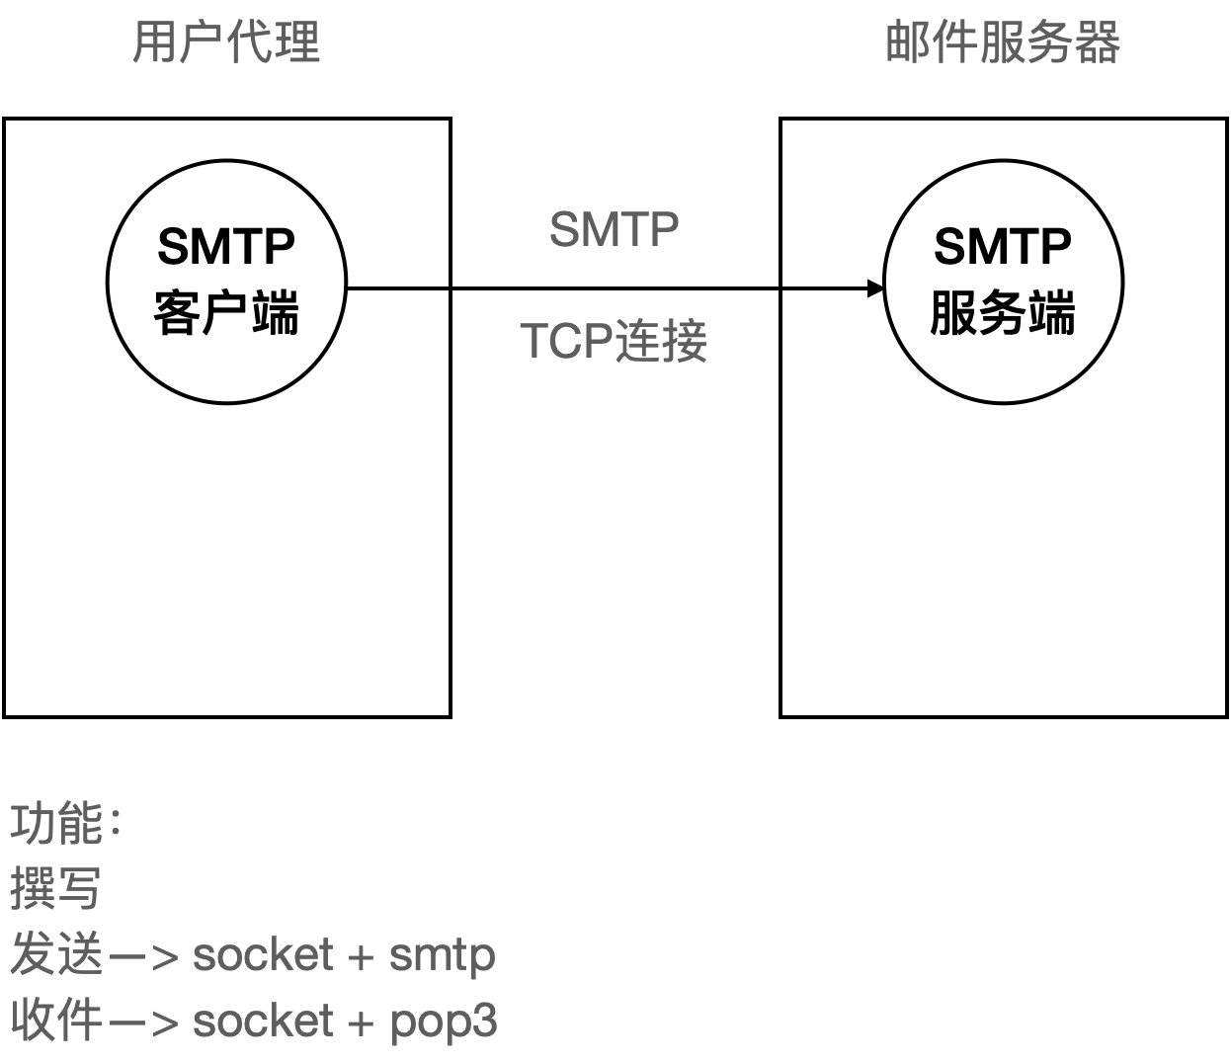
客户端功能
基本功能：
1 编辑邮件
2 发送邮件，支持单发、群发（socket+smtp）
说明：
1 程序最核心的功能是“发送邮件”，在保证该功能完善的基础上，如果时间充分，可酌情考虑实现一些可选功能；
2 字符界面/图形界面都可以；
3 不允许使用smtplib以及其他类似的python第三方库，要保证能体现出client和server之间的socket通信过程以及客户端基于socket通信发送的一些smtp命令和收到的服务器的响应，参考示例程序；
4 邮件服务器可使用腾讯的邮件服务器等
服务器域名：smtp.qq.com
端口：587
腾讯的邮件服务器默认是关闭SMTP服务的，打开SMTP服务的步骤为：登录个人qq邮箱->设置->账户->开启POP3/SMTP服务
SMTP服务开启后，会获得一个授权码，该授权码即为登录腾讯邮件服务器的密码，登录邮件服务器的账号为自己的qq邮箱账号

Slide 5
示例程序——错误程序
import smtplib
from email.mime.text import MIMEText
from email.header import Header
# 第三方 SMTP 服务
mail_host = "smtp.qq.com" # 设置服务器
mail_user = ” xxx@qq.com" # 用户名
mail_pass = ”xxx" # 口令
sender = ‘xxx@qq.com'
receivers = [‘xxx@qq.com’, ‘yyy@qq.com’] # 接收邮件，可设置为你的QQ邮箱或者其他邮箱
message = MIMEText('Python 邮件发送测试...', 'plain', 'utf-8')
message['From'] = Header(”xxx", 'utf-8')
message['To'] = Header(”yyy", 'utf-8')
subject = 'Python SMTP 邮件测试'
message['Subject'] = Header(subject, 'utf-8')
try:
smtpObj = smtplib.SMTP()
smtpObj.connect(mail_host, 587)
smtpObj.login(mail_user, mail_pass)
smtpObj.sendmail(sender, receivers, message.as_string())
print("邮件发送成功")
except smtplib.SMTPException as e:
print("Error: 无法发送邮件")

Slide 6
示例程序——正确程序
from socket import * from email.base64mime import body_encode
msg = "\r\n I love computer networks!"
endMsg = "\r\n.\r\n"
# 选择一个邮件服务
mailServer = "smtp.qq.com"
# 发送方地址和接收方地址，from 和 to
fromAddress = ”xxx@qq.com"
toAddress = ”yyy@qq.com"
# 发送方，验证信息，由于邮箱输入信息会使用base64编码，因此需要进行编码
username = ”xxx@qq.com" # 输入自己的用户名对应的编码
password = ”xxx" # 此处不是自己的密码，而是开启SMTP服务时对应的授权码
# 创建客户端套接字并建立连接
serverPort = 587 # SMTP使用587号端口
clientSocket = socket(AF_INET, SOCK_STREAM)
clientSocket.connect((mailServer, serverPort)) # connect只能接收一个参数
# 从客户套接字中接收信息
recv = clientSocket.recv(1024).decode()
print(recv)
if '220' != recv[:3]:
print('220 reply not received from server.’)
# 发送 HELO 命令并且打印服务端回复
heloCommand = 'HELO Alice\r\n'
clientSocket.send(heloCommand.encode()) # 随时注意对信息编码和解码
recv1 = clientSocket.recv(1024).decode()
print(recv1)
if '250' != recv1[:3]:
print('250 reply not received from server.’)
# 发送 HELO 命令并且打印服务端回复 # 开始与服务器的交互，服务器将返回状态码250,说明请求动作正确完成 heloCommand = ‘HELO MyName\r\n' clientSocket.send(heloCommand.encode()) # 随时注意对信息编码和解码 recv1 = clientSocket.recv(1024).decode() print(recv1) if '250' != recv1[:3]: print('250 reply not received from server.') # 发送"AUTH PLAIN"命令，验证身份.服务器将返回状态码334（服务器等待用户输入验证信息） user_pass_encode64 = body_encode(f"\0{username}\0{password}".encode('ascii'), eol='') clientSocket.sendall(f'AUTH PLAIN {user_pass_encode64}\r\n'.encode()) recv2 = clientSocket.recv(1024).decode() print(recv2)
……

Slide 7
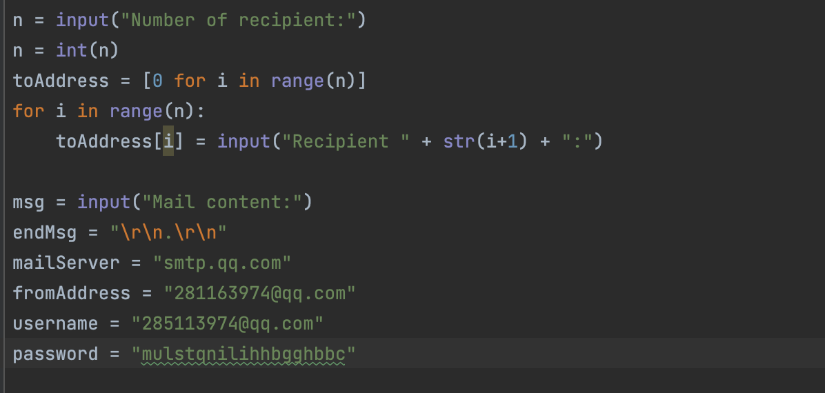
1 .定义邮件服务器、发送地址、目标地址

Slide 8
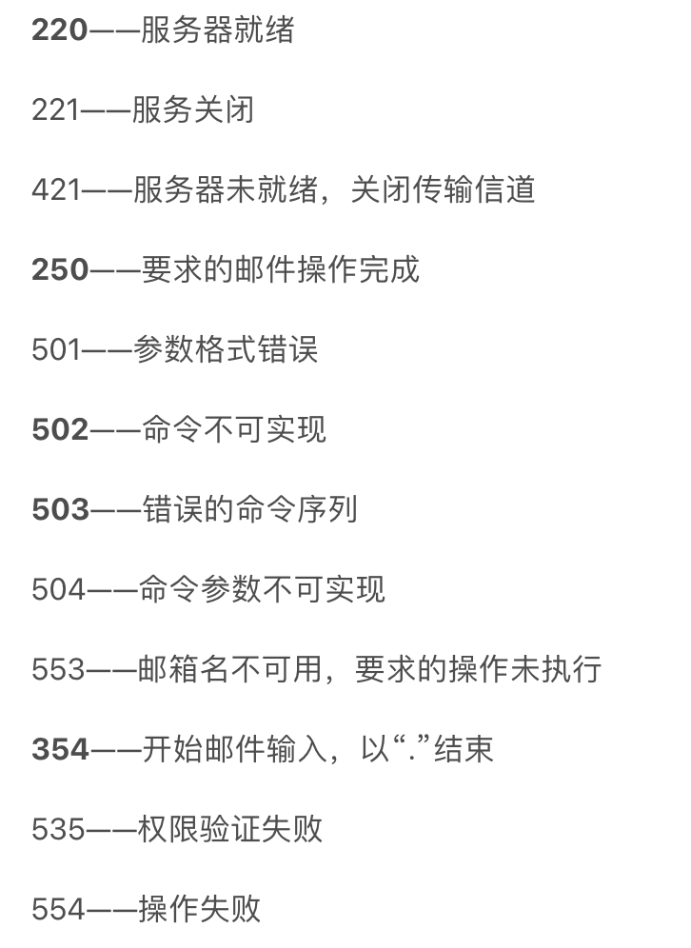
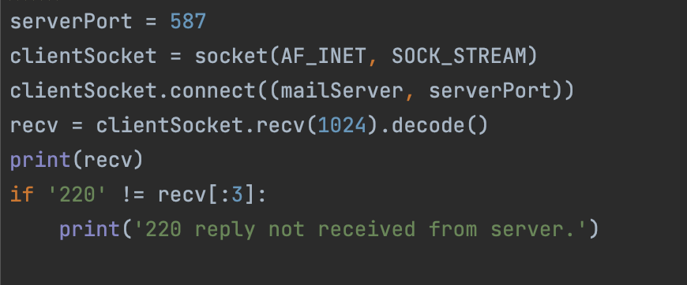
2.与邮件服务器建立连接

Slide 9
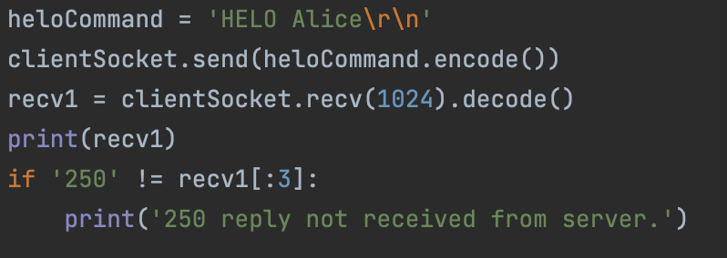
3 .使用HELO命令 测试连接

Slide 10
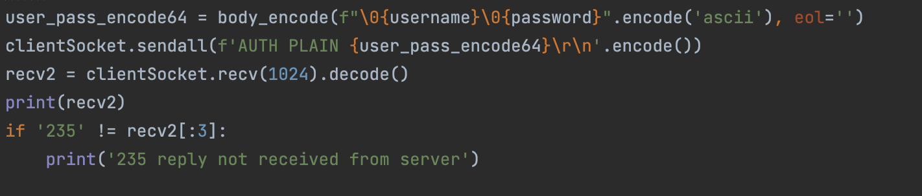
4 .登录邮件服务器
5 .使用 mail from 命令 向服务器发送 邮件发送地址 6 .使用 RCPT TO命令 向服务器发送 邮件目的地 7 .使用 DATA命令 向服务器发送 数据址 8 .发送结束语并使用 QUIT命令 向服务器发送断开连接

Slide 11
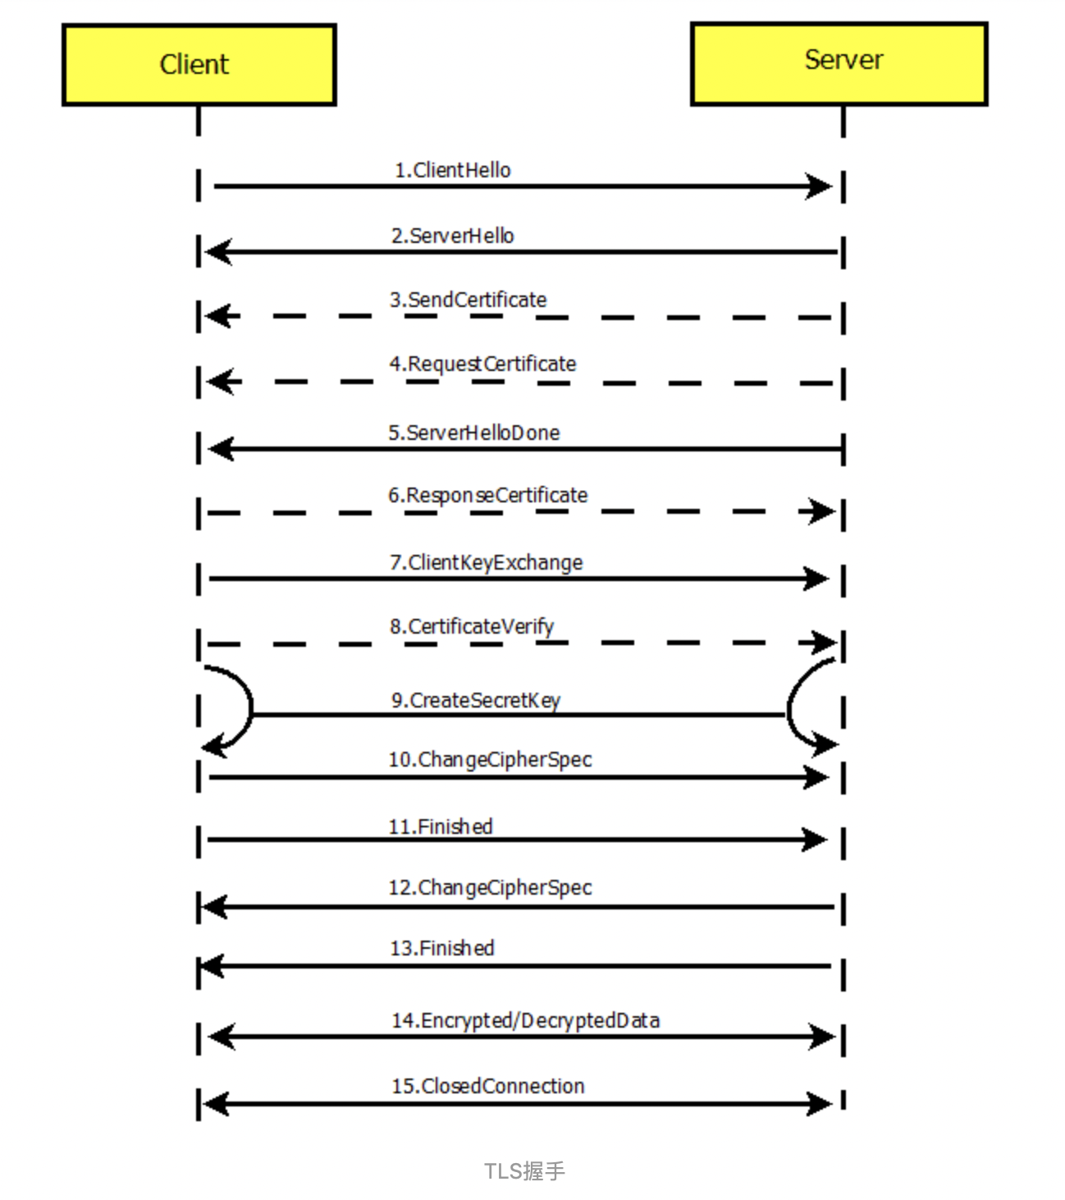
TLS加密技术
TLS（Transport Layer Security，安全传输层)，TLS是建立在传输层TCP协议之上的协议，服务于应用层，它的前身是SSL（Secure Socket Layer，安全套接字层），它实现了将应用层的报文进行加密后再交由TCP进行传输的功能。
核心：约定一串密钥进行数据加密

Slide 12
作业
一、提交项目源码；
二、并且录一个视频，视频要求：1.项目运行起来；2.展示实现的所有功能；3.展示核心代码，例如实现了TLS加密，需要视频里展示出来核心代码。
注意：给分根据视频打分，加分点一定要视频里体现出来！

